Slide 1

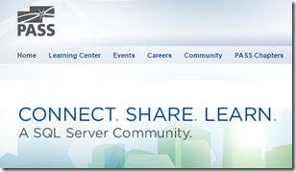
Willkommen
connect share & Learn

Slide 2

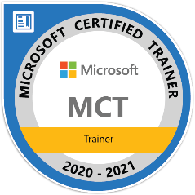



about me
https://www.linkedin.com/in/alexander-karl-44561012a/

Slide 3





Analysesystem
Lokale Daten
SQL Server, Oracle, FileShares, SAP
Datenerfassung
Datenspeicherung
Datenverarbeitung
Datenvisualisierung
Clouddaten
Azure, AWS, GCP
SaaS-Daten
Salesforce, Dynamics
Notes:
Hinweise für Kursleiter
Analytische Workloads sind in der Regel schreibgeschützte Systeme, in denen große Mengen historischer Daten oder geschäftlicher Metriken gespeichert werden.
Die Analyse kann auf einer Momentaufnahme der Daten zu einem bestimmten Zeitpunkt oder auf einer Reihe von Momentaufnahmen basieren.
Ein Beispiel für analytische Informationen ist ein Bericht über den monatlichen Umsatz.

Slide 4

Batch-/Streamingdaten
Batch
Streaming
Notes:
Hinweise für Kursleiter
Batchverarbeitung
Bei der Stapelverarbeitung werden neu ankommende Datenelemente zu einer Gruppe zusammengefasst. Die gesamte Gruppe wird dann zu einem späteren Zeitpunkt als Stapel verarbeitet.
Streaming
Beim Streaming von Daten werden neu angekommene Elemente in Echtzeit verarbeitet.
Unterschiede zwischen Batch- und Streamverarbeitung
- *Datenumfang*: Batchverarbeitung kann alle Daten im Dataset verarbeiten. Die Streamverarbeitung hat normalerweise nur Zugriff auf die zuletzt empfangenen Daten oder innerhalb eines fortlaufenden Zeitfensters (z. B. die letzten 30 Sekunden).
- *Datengröße*: Batchverarbeitung ist für effiziente Verarbeitung großer Datasets geeignet. Die Streamverarbeitung ist für einzelne Datensätze oder *Mikrostapel aus wenigen Datensätzen vorgesehen.
- *Leistung*: Die Wartezeit für die Stapelverarbeitung beträgt normalerweise einige Stunden. Die Streamverarbeitung erfolgt normalerweise sofort mit einer Wartezeit von Sekunden oder Millisekunden. Latenz ist die Zeit, die benötigt wird, um die Daten zu empfangen und zu verarbeiten.
- *Analyse*: Normalerweise verwenden Sie die Stapelverarbeitung, um komplexe Analysen durchzuführen. Die Streamverarbeitung wird für einfache Antwortfunktionen, Aggregate oder Berechnungen wie gleitende Durchschnitte verwendet.

Slide 5



Datenrollen
Datenbankadministrator
Datentechniker
Datenanalyst
Datenbankverwaltung
Implementiert Datenschutz
Sicherungen
Benutzerzugriff
Überwacht die Leistung
Datenpipelines und -prozesse
Datenerfassungsspeicher
Vorbereitung von Daten für Analysen
Vorbereitung von Daten für die analytische Verarbeitung
Bietet Einblicke in die Daten
Visuelle Berichterstattung
Modellierungsdaten für die Analyse
Kombiniert Daten für Visualisierung und Analyse
Notes:
Hinweise für Kursleiter
Besprechen Sie die drei aufgeführten Rollen, berücksichtigen Sie jedoch, dass tatsächliche Aufgabenbereiche in realen Szenarien basierend auf der Größe der Organisation möglicherweise eine Kombination dieser Rollen oder eine Untergruppe einer einzelnen Rolle sein können.

Slide 6
Allgemeine Tools – Datenbankadministrator
Azure Data Studio
SQL Server Management Studio
Azure-Portal/CLI
Grafische Oberfläche zum Verwalten lokaler und cloudbasierter Data Services
Wird unter Windows, MacOS, Linux ausgeführt
Grafische Oberfläche zum Verwalten lokaler und cloudbasierter Data Services
Wird unter Windows ausgeführt
Umfangreiches Datenbankverwaltungstool
Tools zum Verwalten und Bereitstellen von Azure Data Services
Manuell und automatisiert mithilfe von Azure Resource Manager- oder Befehlszeilenschnittstellen-Skripten
Notes:
Hinweise für Kursleiter
Wenn Sie Zeit haben, zeigen Sie die Tools, inbesondere die Unterschiede zwischen Azure Data Studio und SQL Server Management Studio.
Der Hauptvorteil von Azure Data Studio besteht darin, dass es aus mehreren Plattformen besteht.

Slide 7

Identifizieren von Anwendungsfällen für relationale Daten
IoT:
Obwohl die Daten von IoT-Geräten in der Regel als nicht relational betrachtet werden, können sie strukturiert und konsistent sein
Onlinetransaktionsverarbeitung:
Zum Beispiel Bestellsysteme, die viele kleine transaktionale Updates ausführen
Data Warehouse:
Große Datenmengen können aus mehreren Quellen importiert und strukturiert werden, um leistungsfähige Abfragen zu ermöglichen

Slide 8
erste Aufgaben eines SQL Admins
Backup
Index Maintenance
Job Configuration
Permissions ...

Slide 9
Backup solutions
In recent releases of SQL Server, Microsoft has introduced several features to support running SQL Server in an Azure virtual machine.
Back up to URL
Azure Backup
Allows you to use standard backup syntax to back up your databases to Azure Blob Storage service
Offers a complete enterprise backup solution that automatically handles your backups across your infrastructure

Slide 10
Indexe
Kunden
CustomerID | CustomerName | CustomerPhone
100 | Muisto Linna | XXX-XXX-XXXX
101 | Noam Maoz | XXX-XXX-XXXX
102 | Vanja Matkovic | XXX-XXX-XXXX
103 | Qamar Mounir | XXX-XXX-XXXX
104 | Zhenis Omar | XXX-XXX-XXXX
105 | Claude Paulet | XXX-XXX-XXXX
106 | Alex Pettersen | XXX-XXX-XXXX
IDX-CustomerRegion
CustomerID | Region
100 | Frankreich
101 | Brasilien
102 | Kroatien
103 | Jordanien
104 | Spanien
105 | Frankreich
106 | USA
Ein Index:
Optimiert Suchanfragen für einen schnelleren Datenabruf
Reduziert die Anzahl der Datenseiten, die gelesen werden müssen, um die Daten in einer SQL-Anweisung abzurufen
Daten werden abgerufen, indem Tabellen in einer Abfrage zusammengefügt werden
Notes:
Hinweise für Kursleiter
Verwenden Sie die Analogie eines Inhaltsverzeichnisses in einem Buch. Ohne das Inhaltsverzeichnis müssten Sie jedes Mal, wenn Sie nach etwas suchen, das ganze Buch lesen. Der Nachteil eines Inhaltsverzeichnisses besteht darin, dass Sie jedes Mal, wenn Sie Informationen in dem Buch aktualisieren, auch das Inhaltsverzeichnis aktualisieren müssen.

Slide 11
Elastic Jobs (preview)
Require a dedicated SQL database to hold the metadata for your jobs.
Define a target group, a SQL Database server, one or more single databases or elastic pools as job targets or SQL Databases in shard maps.
Database resources can run on different Azure subscriptions, and/or regions. The execution runs in parallel.
Azure SQL Managed Instance doesn't support elastic jobs.
Notes:
You can create and schedule elastic jobs that could be periodically executed against one or many Azure SQL databases to run Transact-SQL (T-SQL) queries and perform maintenance tasks.
You can define target database or groups of databases where the job will be executed, and also define schedules for running a job. A job handles the task of logging in to the target database. You also define, maintain, and persist Transact-SQL scripts to be executed across a group of databases.
Every job logs the status of execution and also automatically retries the operations if any failure occurs.

Slide 12
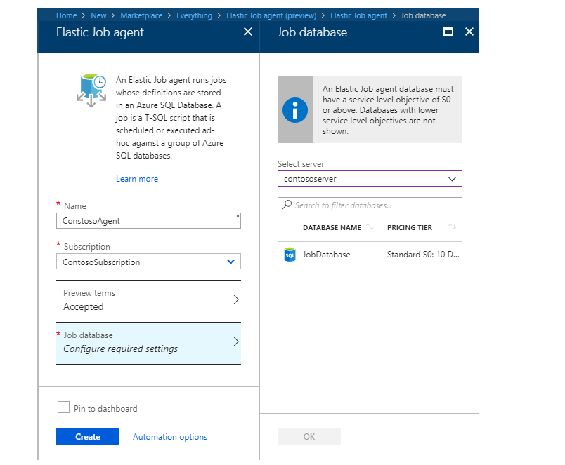
Elastic Jobs (preview)
Require a dedicated SQL database to hold the metadata for your jobs.
Define a target group, a SQL Database server, one or more single databases or elastic pools as job targets or SQL Databases in shard maps.
Database resources can run on different Azure subscriptions, and/or regions. The execution runs in parallel.
Azure SQL Managed Instance doesn't support elastic jobs.
Notes:
You can create and schedule elastic jobs that could be periodically executed against one or many Azure SQL databases to run Transact-SQL (T-SQL) queries and perform maintenance tasks.
You can define target database or groups of databases where the job will be executed, and also define schedules for running a job. A job handles the task of logging in to the target database. You also define, maintain, and persist Transact-SQL scripts to be executed across a group of databases.
Every job logs the status of execution and also automatically retries the operations if any failure occurs.

Slide 13
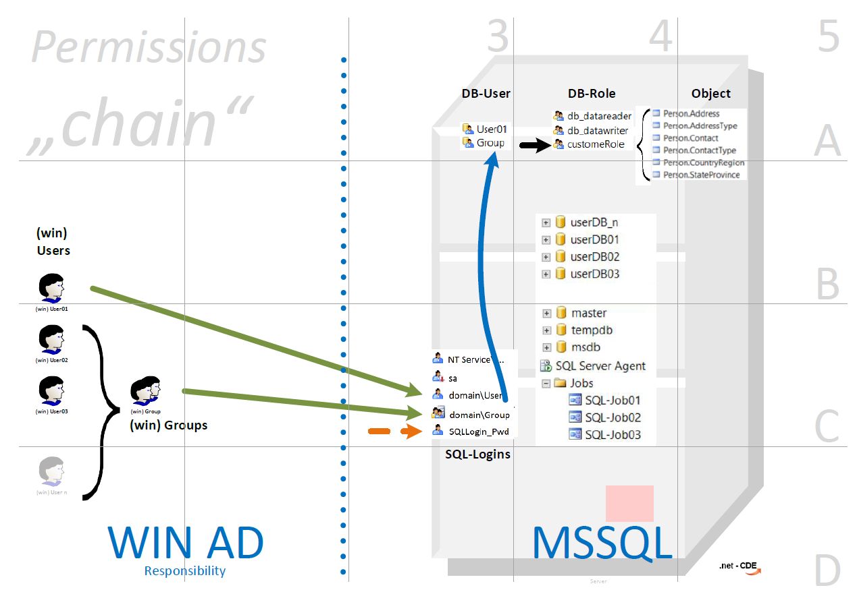
Permissions
Notes:
You can create and schedule elastic jobs that could be periodically executed against one or many Azure SQL databases to run Transact-SQL (T-SQL) queries and perform maintenance tasks.
You can define target database or groups of databases where the job will be executed, and also define schedules for running a job. A job handles the task of logging in to the target database. You also define, maintain, and persist Transact-SQL scripts to be executed across a group of databases.
Every job logs the status of execution and also automatically retries the operations if any failure occurs.

Slide 14

Azure Services
Was sind Azure Data Services?
IaaS gegenüber PaaS
SQL Server auf Azure Virtual Machines
Azure SQL-DB
PostgreSQL, MySQL, MariaDB
Notes:
Hinweise für Kursleiter
Stellen Sie sicher, dass alle Ihre Kursteilnehmer die relevanten Komponenten und Prozesse vollkommen verstehen. Dies wird der Fokus des Moduls sein.

Slide 15
Was sind Azure Data Services?
SQL Server auf Azure Virtual Machines
Optimal für erneutes Hosting und Apps, die Zugriff und Kontrolle auf Betriebssystemebene erfordern
Automatisierte Verwaltungsfunktionen und Zugriff auf Betriebssystemebene
Verwaltete Azure SQL-Instanz
Am besten zur Modernisierung vorhandener Apps
Bietet hohe Kompatibilität mit SQL Server und nativer VNET-Unterstützung
Azure SQL-Datenbank
Optimal zum Erstellen neuer Apps in der Cloud
Vorbereiteter oder serverloser Berechnungs- und Hyperscale-Speicher für anspruchsvolle Workload-Anforderungen
Infrastructure as a Service
Platform as a Service

Slide 16
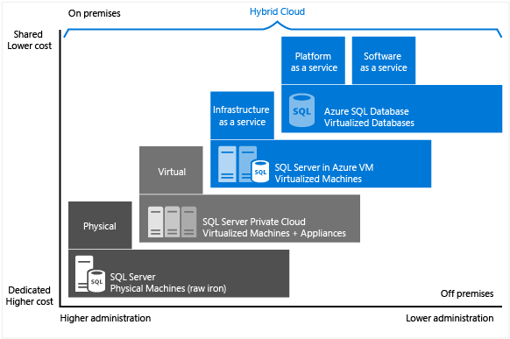
Azure SQL platform
Notes:
As seen in the diagram, each service offering can be characterized by the level of administration you have over the infrastructure, and by the degree of cost efficiency.
In Azure, you can have your SQL Server workloads running as a hosted service (PaaS), or a hosted infrastructure (IaaS). Within PaaS, you have multiple product options, and service tiers within each option. The key question that you need to ask when deciding between PaaS or IaaS is do you want to manage your database, apply patches, and take backups, or do you want to delegate these operations to Azure?

Slide 17
SQL Server auf Azure Virtual Machines
Kundenherausforderung:
Ich möchte so schnell wie möglich in die Cloud migrieren, aber die Betriebssystemsteuerung beibehalten und die SQL Server-Funktionalität vervollständigen
Hauptfunktionen:
SQL Server- und OS-Serverzugriff
Erweiterte SQL- und OS-Versionen
Windows, Linux, Container
Dateistream, DTC und einfaches Wiederherstellungsmodell
SSAS, SSRS und SSIS
Azure-Unterscheidungsmerkmale:
Kostenlose erweiterte Sicherheitsupdates für SQL Server 2008/R2
Automatisierte Backups und Sicherheitsupdates
Point-in-Time-Wiederherstellung mit Azure Backup
Beschleunigte Speicherleistung mit Azure Blob-Zwischenspeicherung
Gesamtrentabilität einer Azure IaaS-Investition von 435 Prozent über einen Zeitraum von fünf Jahren¹
Lösung:
Erhalten Sie die kombinierte Leistung, Sicherheit und Analyse von SQL Server, unterstützt durch die Flexibilität, Sicherheit und hybride Konnektivität von Azure

Slide 18
SQL Server in Azure-Bereitstellungsoptionen für virtuelle Computer
Bereitstellungsoptionen
Marketplace vorinstallierter SQL Server unter Windows oder Linux | Ihren eigenen SQL Server installieren | Mit Azure Migrate (Azure Site Recovery) per Lift & Shift migrieren
Ressourcenanbieter
Lizenzierung und Edition-Flexibilität freischalten | Automatisierte Backups und Sicherheitsupdates | VMs über Azure SQL im Portal verwalten
Speicher- oder datenspeicheroptimierte Größen für beste Leistung
Daten und Anmeldung bei Storage Premium Managed Disks
Azure Blob Caching für Lesevorgänge für Datenträger
Tempdb auf lokaler SSD
Ultra Disks, wenn extrem kurze Wartezeiten erforderlich sind
Größen und Speicherleistung
Virtuelle Netzwerke zur Integration in lokale Netzwerke
Advanced Data Security-Dienste (Vorschau)
Netzwerk und Sicherheit
Integrierte Hochverfügbarkeit für Azure virtuelle Computer
In Azure Storage integrierter DR
Azure Backup und automatisierte Sicherungen auf Azure Blob Storage
Datei-Snapshot-Sicherungen
Failoverclusterinstanz mit Azure Premium-Dateifreigabe
Immer aktivierte Verfügbarkeitsgruppen mit Cloud Witness
Sekundäre Replikate der Hybridverfügbarkeitsgruppe
HADR unter RedHat Linux mit Pacemaker und Fencing
HADR

Slide 19
Azure SQL-DB
Kundenherausforderung:
Ich möchte moderne Apps mit eventuell mehreren Mandanten, höchster Verfügbarkeit und vorhersagbarer Leistung erstellen
Hauptfunktionen:
Singleton oder Pool für elastische Datenbanken
Hyperscale-Speicher (100 TB+)
Serverloses Compute
Vollständig verwalteter Service
Unterstützung für Private Link
Hohe Verfügbarkeit mit VZ-Isolation
Azure-Unterscheidungsmerkmale:
Höchste SLA-Verfügbarkeit in der Branche von 99,995 %
Einzige Geschäftskontinuitäts-SLA der Branche mit 5 Sekunden RPO und 30 Sekunden RTO
Preis-Leistungs-Marktführer für unternehmenskritische Workloads mit bis zu 86 Prozent niedrigeren Kosten als AWS RDS (GigaOm)
Lösung:
Die Azure SQL-Datenbank ist ein hochgradig skalierbarer Clouddatenbank-Dienst mit integrierter Hochverfügbarkeit und Machine Learning

Slide 20
Verwaltete Azure SQL-Datenbankinstanz
Kundenherausforderung:
Ich möchte zur Cloud migrieren, Verwaltungsaufwand eliminieren, benötige jedoch Funktionen mit Instanzbereich (Service Broker, SQL Server-Agent, CLR …).
Hauptfunktionen:
Einzelne Instanz oder Instanzpool
SQL Server-Oberflächenbereich (überwiegende Mehrheit)
Native Unterstützung für virtuelle Netzwerke
Vollständig verwalteter Service
Mit Azure AD und AD Connect aktivierte lokale Identitäten
Azure-Unterscheidungsmerkmale:
Migration von Downtime nahe Null mithilfe des Protokollversands
Vollständig verwaltete Geschäftskontinuität mit Failover-Gruppen
Erwartete Kapitalrendite von 212 Prozent über drei Jahre¹
Das Beste aus SQL Server mit den Vorteilen eines verwalteten Dienstes
Lösung:
Die verwaltete Instanz kombiniert führende Sicherheitsfunktionen mit SQL Server-Kompatibilität und einem Geschäftsmodell, das für lokale Kunden entwickelt wurde.

Slide 21
Verwaltete Azure SQL-Datenbank-Instanz oder Azure SQL-Datenbank
Verwaltete Azure SQL-Instanz
Azure SQL-Datenbank
Einzelne Instanz:
SQL Server-Oberflächenbereich (überwiegende Mehrheit)
Native Unterstützung für virtuelle Netzwerke
Vollständig verwalteter Service
Instanzpool:
Computeressourcen für Migration vorab bereitstellen
Ermöglicht eine kosteneffiziente Migration
Möglichkeit, kleinere Instanzen zu hosten (2Vcore)
Derzeit in Public Preview-Phase.
Einzeldatenbank:
Hyperscale-Speicher (bis zu 100 TB)
Serverloses Compute
Vollständig verwalteter Service
Pool für elastische Datenbanken:
Freigeben von Ressourcen zwischen mehreren Datenbanken zwecks Preisoptimierung
Vereinfachtes Leistungsmanagement für mehrere Datenbanken
Vollständig verwalteter Service

Slide 22
Relationale Datendienste konfigurieren.
Grundlagen
Netzwerkkon-nektivität
Weitere Einstellungen
Tags (DB)
Überprüfen und erstellen
Abonnement
Ressourcengruppe
Name der verwalteten Instanz bzw. des verwalteten Servers
Datenbankname (DB)
Administratoranmeldung
Kennwort
Region
Opt-In für Pools (DB)
Compute + Speicher
Öffentlicher oder privater Zugang
VNet/Firewallregeln
Verbindungstyp (MI)
Datenquelle (DB)
Serversortierung (MI)
Datenbanksortierung (DB)
Zeitzone (MI)
Opt-In für Advanced Data Security (DB)
Nutzungsbedingungen und Datenschutz
Notes:
Hinweise für Kursleiter
Für eine Produktionsbereitstellung sollten Sie alle Einstellungen für jede Bereitstellung berücksichtigen.

Slide 23


Konnektivität und Firewalls
USA, Westen
23.99.34.75
mysqldbsrv.database.windows.net
AL
AL
westus1-a.control.database.windows.net
104.42.238.205,1433
104.42.238.205
AL
AL
Proxy
AL
(1) redirect-find-db
AL
AL
(2) redirect-query
..westus1-a.worker.database.windows.net
13.123.237.158, [11000-11999]
Notes:
Hinweise für Kursleiter
https://docs.microsoft.com/de-de/azure/sql-database/sql-database-connectivity-architecture
Wichtige Punkte:
Erklären Sie aus der Perspektive einer Clientverbindung
„Proxy/Umleiten“ sind Einstellungen auf Serverebene, die für alle Datenbanken gelten.
Clients benötigen eine bestimmte Konnektivität, damit das Umleiten funktioniert – Portbereich sowie alle Azure Ips in einer Region

Slide 24
Netzwerksicherheit - SQL-Datenbank
Zugriff auf Azure-Dienste zulassen.
VMVNET-EUS
VNET-Peering
Kein Internetzugriff
USA, Osten
SQLDBVNET-EUS
USA, Osten
Firewallregeln
Azure VM
127.33.201.5
10.0.0.3
VMVNET-WUS
Azure VM
10.0.0.2
USA, Westen
174.17.218.16
10.0.0.5
Virtuelle Netzwerkregeln
mysqldbsrv.database. windows.net
Privater Endpunkt
westus1-a.control.
database.windows.net
104.42.238.205
mysqldbsrv.privatelink.
database.windows.net
10.0.0.5
Azure VM
10.0.0.1
102.14.157.9
Private Link
VNET-Gateway
VNET-Gateway
Vnet2Vnet
P2S, S2S-VPN Expressroute
Lokal
Notes:
Hinweise für Kursleiter
Um den Zugriff auf andere Dienste in Azure zu aktivieren, stellen Sie sicher, dass die Option zum Zugreifen auf diesen Server durch Azure-Dienste und -Ressourcen aktiviert ist.
Wenn Sie von einem lokalen Computer aus eine Verbindung zum Dienst herstellen müssen, klicken Sie auf den Abschnitt Firewall, und fügen Sie die IP-Adresse des Computers hinzu. Diese Einstellung erstellt eine Firewallregel, mit der der Datenverkehr von dieser Adresse zum Dienst gelangen kann.
Im Abschnitt Virtuelle Netzwerke skönnen Sie angeben, welche virtuellen Netzwerke Datenverkehr an den Dienst weiterleiten dürfen.
Private Link:
Vorteile:
Privater Endpunkt für Azure SQL (Serverebene)
Lokale Konnektivität über Expressroute/VPN
Datenexfiltrationsschutz
Kann Teil der Netzwerküberwachungsstrategie mithilfe eines virtuellen Netzwerkgerätes (NVA) sein

Slide 25
Authentifizierung und Zugriffssteuerung
Authentifizierung im „gemischten Modus“ erzwungen
SQL-Authentifizierung für die Bereitstellung: Server-Administrator:
Prinzipal auf Serverebene für logischen Server für die Datenbank
Mitglied der Sysadmin-Serverrolle für MI
Benötigen Sie Windows-Authentifizierung? Azure AD-Authentifizierung Azure Managed Instance verwenden:
Azure AD Serveradministrator
SQL- oder Azure AD-Anmeldungen
Datenbankbenutzer
Eigenständige SQL Server-Datenbank wird unterstützt
Azure SQL-Datenbank:
Azure AD Serveradministrator
SQL-Anmeldungen
loginmanager- und dbmanager-Rollen für eingeschränkte Serveradministratoren
Datenbankbenutzer
Eigenständige Datenbankbenutzer einschließlich Azure AD (empfohlen)

Slide 26
Switch to …

Slide 27
.. und jetzt die Umsetzung

Slide 28
Umsetzung
Test- und Lernumgebung
Schulungsbeschreibung
beispielhafte Fragen

Slide 29
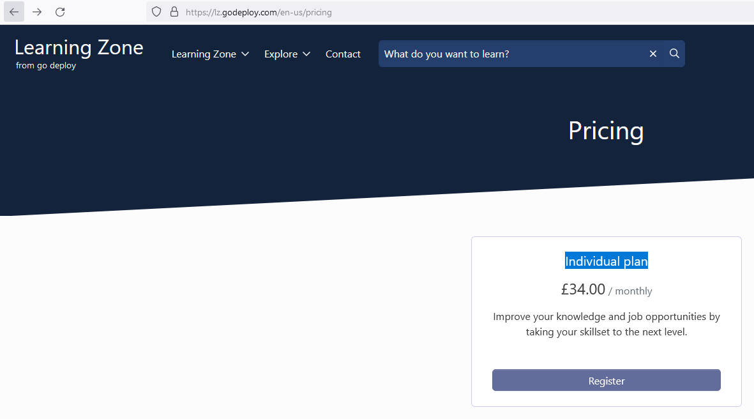

Slide 30
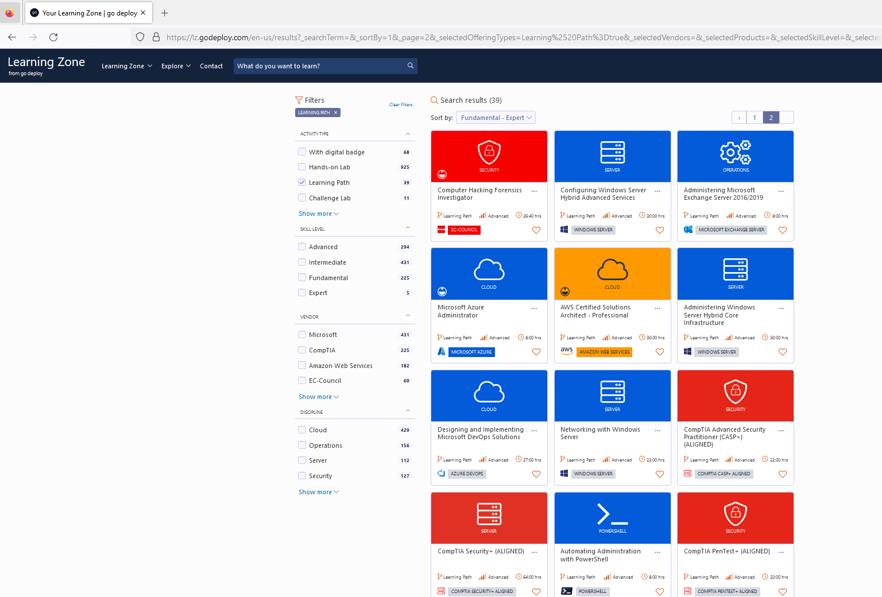

Slide 31
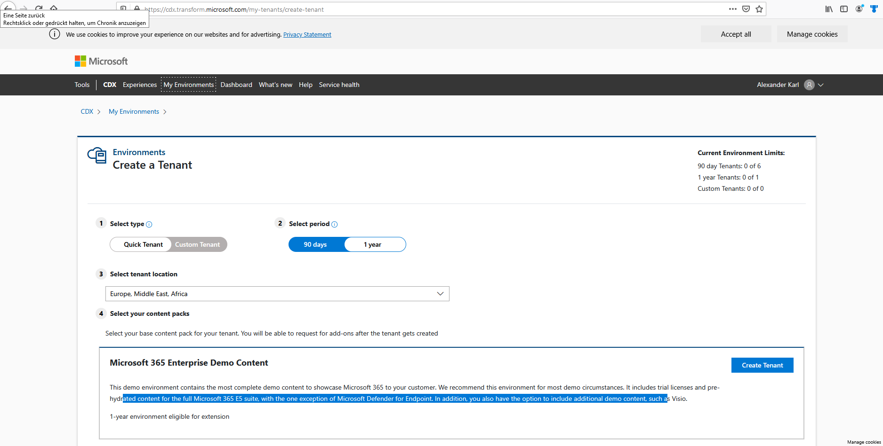
cdx.transform.microsoft.com

Slide 32
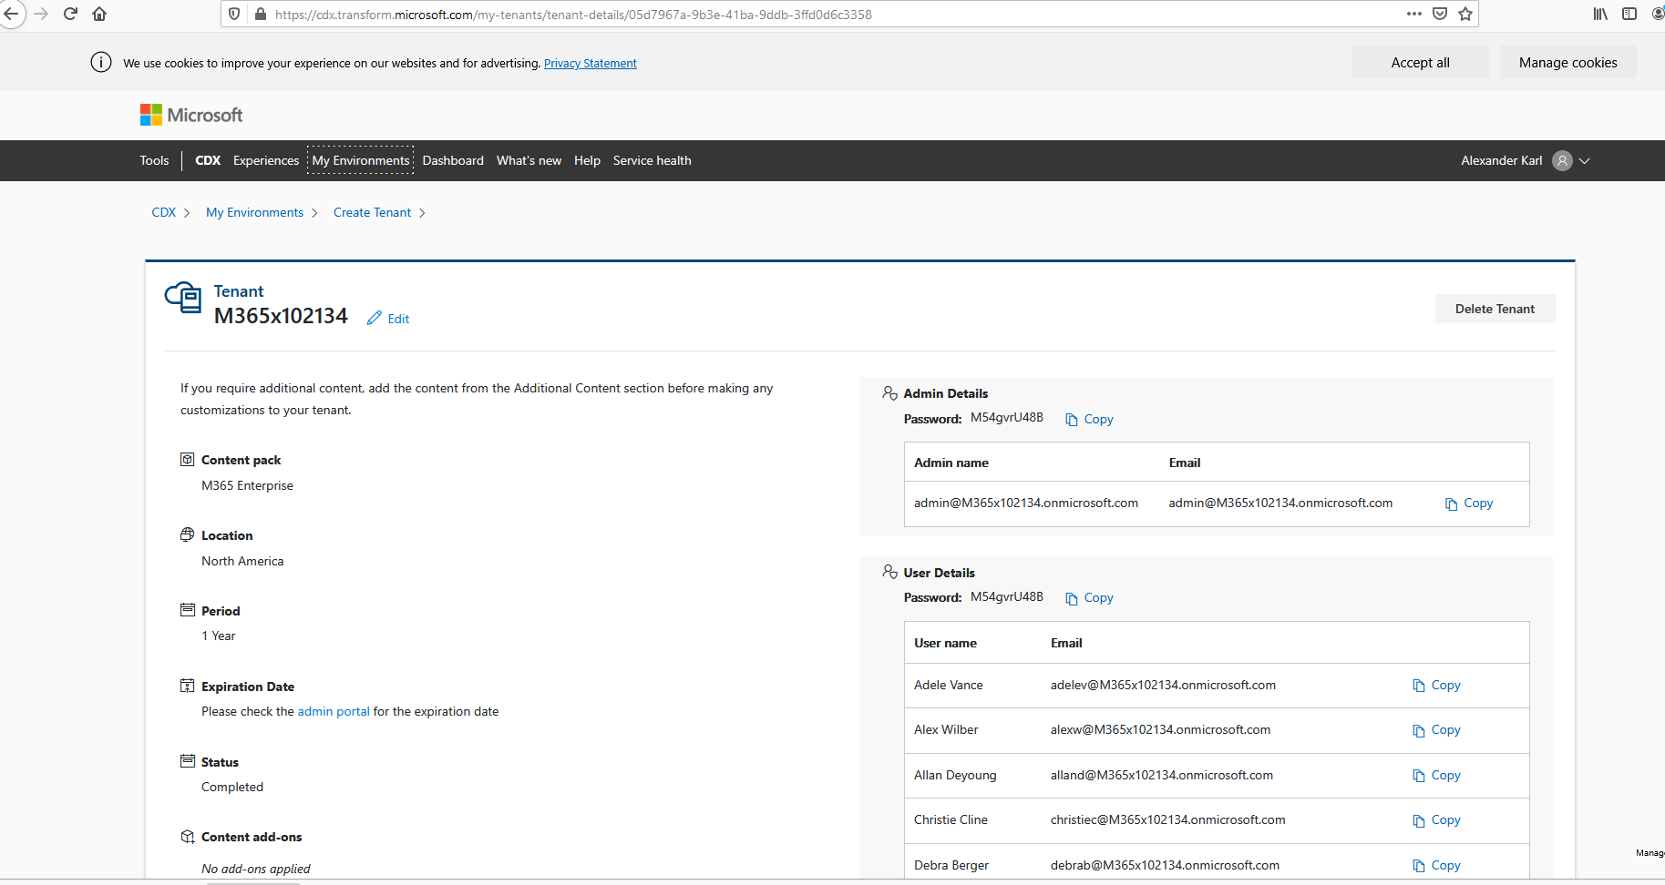

Slide 33
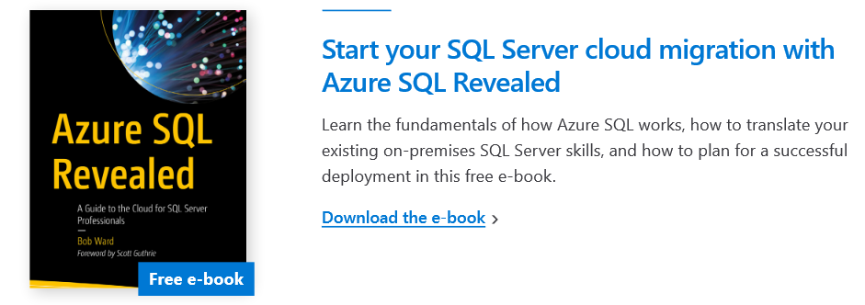

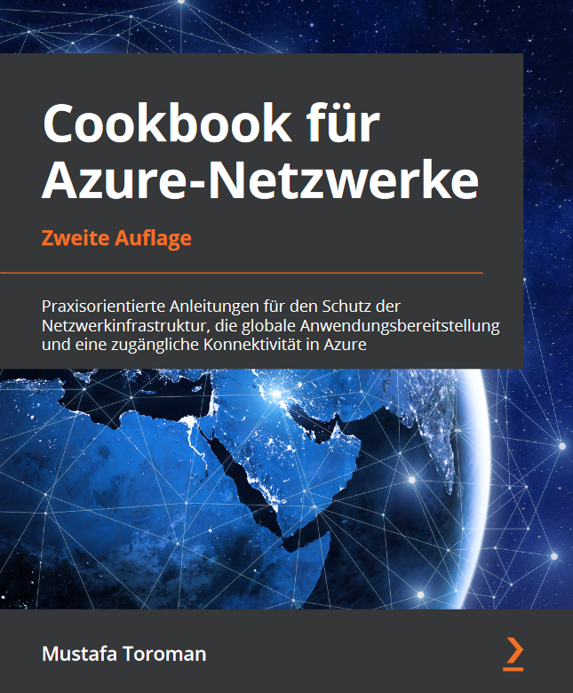
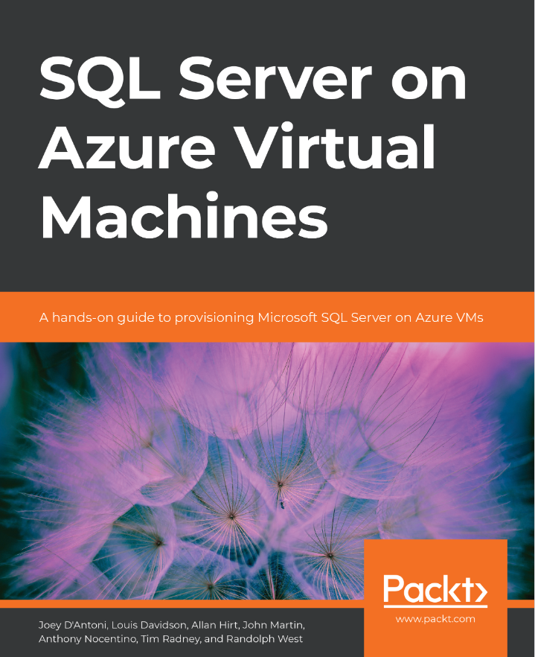
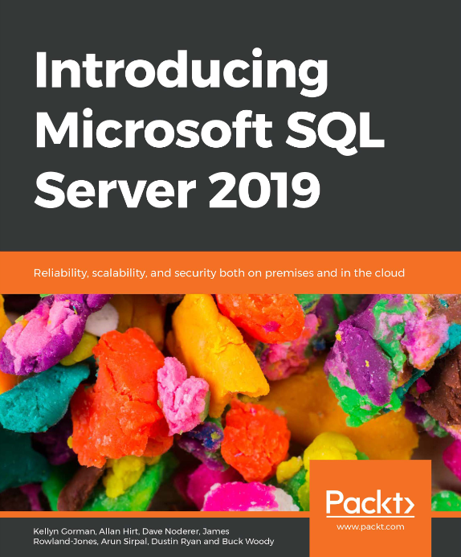
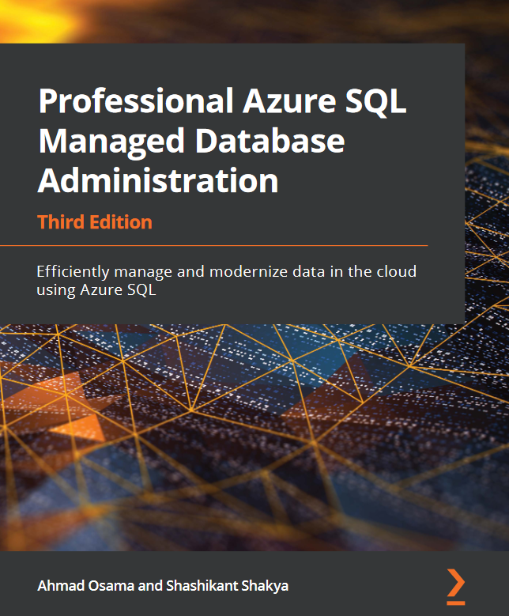

Slide 34
